Slide 1
স্বাগতম

Slide 2
পরিচিতি
নাসিমা আকতার।
সহকারী শিক্ষক (কম্পিউটার)।
গড়েয়া ফাজিল মাদ্‌রাসা।
গড়েয়া, ঠাকুরগাঁও।
ফোন নং-০১৭১৪৫৬৯৬০০
Email: nasimaict58@gmail.com

Slide 3
শ্রেণি : দ্বাদশ
বিষয় : ইসলামের ইতিহাস ও সংস্কৃতি
সময় : ৪৫ মিনিট
তারিখ : 10/01/2017ইং

Slide 4
নবাব সিরাজউদ্দৌলাহ
পলাশীর যুদ্ধ

Slide 5
পলাশীর যুদ্ধের কারণ

Slide 6
শিখনফল
১। সিরাজউদ্দৌলাহ কে ছিলেন এবং পলাশীর যুদ্ধ কত সালে
সংঘটিত হয়েছিল তা বলতে পারবে।
২। পলাশীর যুদ্ধের প্রধান প্রধান কারণগুলো চিহ্নিত করতে পারবে।
৩। পলাশীর যুদ্ধের কারণসমূহ ব্যাখ্যা করতে পারবে।

Slide 7
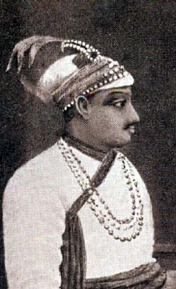
* নবাব সিরাজউদ্দৌলাহ কে ছিলেন?
উত্তরঃ বাংলা, বিহার ও উড়িষ্যার শেষ স্বাধীন নবাব ছিলেন।
নবাব সিরাজউদ্দৌলাহ

Slide 8
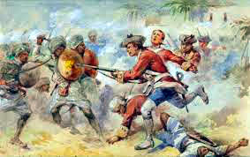
* পলাশীর যুদ্ধ কত
খ্রিস্টাব্দে, কোথায় এবং
কার কার মধ্যে অনুষ্ঠিত
হয়েছিল?
উঃ ১৭৫৭ খ্রি. ২৩ জুন
ভাগীরথীর তীরে পলাশীর
আম্রকাননে পলাশীর যুদ্ধ
নবাব সিরাজউদ্দৌলাহ
ও ইস্ট ইন্ডিয়া কোম্পানির
মধ্যে অনুষ্ঠিত হয়েছিল।
পলাশীর যুদ্ধ

Slide 9
একক কাজ
* সিরাজউদ্দৌলাহ কে ছিলেন? কত খ্রিস্টাব্দে পলাশীর
যুদ্ধ সংঘটিত হয়েছিল?
উত্তরঃ বাংলা, বিহার ও উড়িষ্যার শেষ স্বাধীন নবাব ছিলেন।
1৭৫৭ খ্রিস্টাব্দে পলাশীর যুদ্ধ সংঘটিত হয়েছিল।

Slide 10
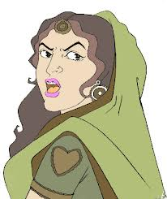
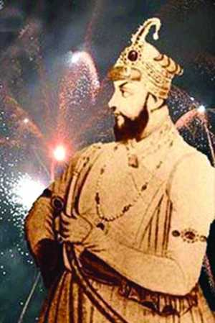
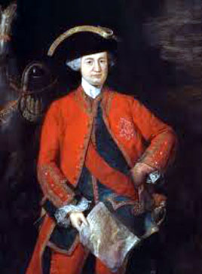
রাজবল্লভ
শওকত জং
+
ঘসেটি বেগম
মীর জাফর
ইস্ট ইন্ডিয়া কোম্পানির লর্ড ক্লাইভ
* নবাব সিরাজউদ্দৌলাহ’র বিরুদ্ধে ষড়যন্ত্র শুরু করে।
* স্বার্থসিদ্ধির জন্য এ ষড়যন্ত্রে যোগ দেয় ইস্ট ইন্ডিয়া কোম্পানি।

Slide 11
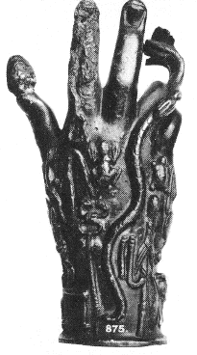
নবাব সিরাজউদ্দৌলাহ

Slide 12
জোড়ায় কাজ
* পলাশীর যুদ্ধের যড়যন্ত্রকারীদের নাম কী কী? ইংরেজদের উক্ত
ষড়যন্ত্রে সামিল হওয়ার মূলে কী ছিল?
উত্তরঃ ১। শওকত জং, ঘসেটি বেগম এবং তাঁর দেওয়ান রাজবল্লভ সিরাজউদ্দৌলাহর বিরুদ্ধে ষড়যন্ত্রে লিপ্ত হয়েছিল। এ সুযোগে ইংরেজগণ এদেশে তাদের প্রভূত্ব কায়েম করার স্বার্থে ষড়যন্ত্রকারীদের সাথে গভীর ষড়যন্ত্রে সামিল হয়েছিল।

Slide 13
উপঢৌকন

Slide 14
যুদ্ধের প্রধান একটি কারণ
* বাংলার মসনদে আরোহনকালে ইংরেজগণ সিরাজউদ্দৌলাহকে নতুন নবাব হিসেবে স্বীকৃতি প্রদানপূর্বক তাঁর নিকট যথাযথ উপঢৌকনাদি প্রেরণ না করে প্রচলিত রীতি অগ্রাহ্য করায় নবাবের বিরাগভাজন হয়।

Slide 15
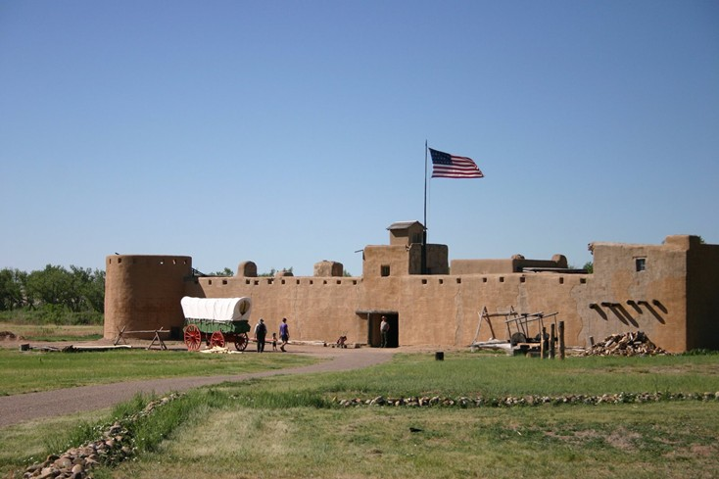
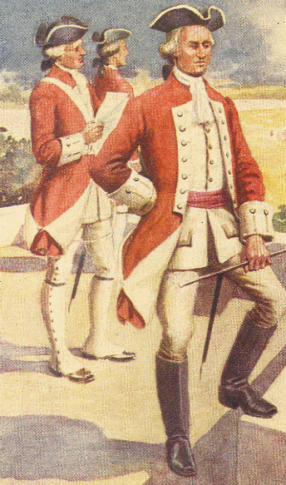
ফোর্ট উইলিয়াম
ফরাসি সৈনিক
ইংরেজগণ

Slide 16
যুদ্ধের অপর একটি কারণ
* সিরাজউদ্দৌলাহ ফরাসি ও ইংরেজদেরকে দূর্গ
নির্মাণে নিষেধাজ্ঞা জারি করলে ফরাসিরা এ আদেশ পালন করে কিন্তু ইংরেজরা তাঁর আদেশ ঔদ্ধত্যের সাথে উপেক্ষা করে।

Slide 17
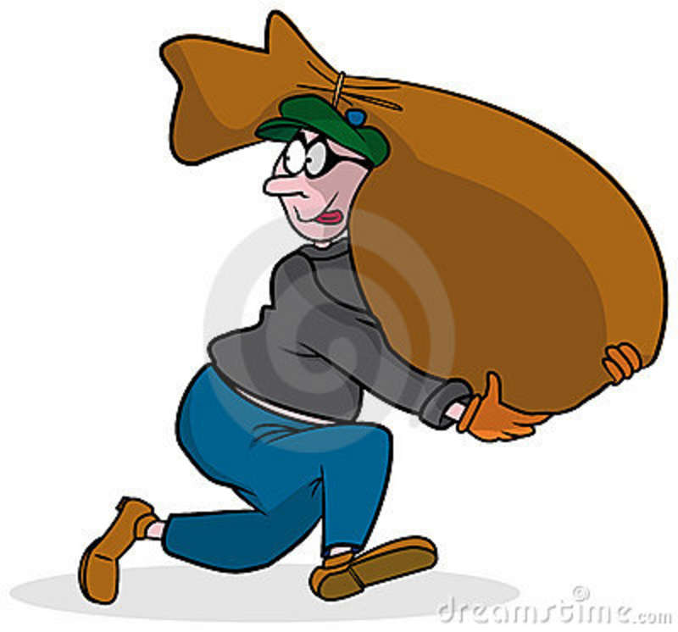
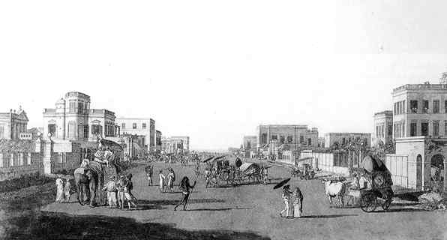
৳
নবাবের আমলের কলকাতা
কৃষ্ণদাসের ধনরত্ন নিয়ে পলায়ন

Slide 18
যুদ্ধের আর একটি প্রধান কারণ
* রাজবল্লভের পুত্র কৃষ্ণদাস প্রচুর ধন-রত্নসহ পালিয়ে কলকাতায় ইংরেজদের আশ্রয় লাভ করে। সিরাজউদ্দৌলাহ কৃষ্ণদাসের প্রত্যাবর্তন দাবি করলে ইংরেজগণ এতে কর্ণপাত না করায় সিরাজউদ্দৌলার ধৈর্যচ্যুতি ঘটে।

Slide 19
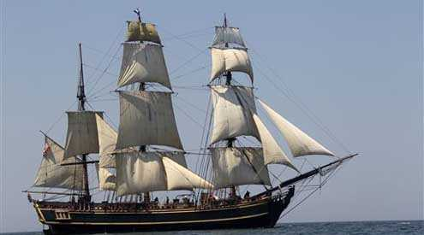
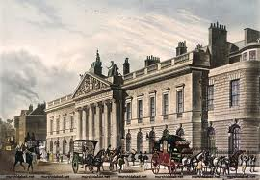
ইংরেজদের বাণিজ্য জাহাজ
ইংরেজদের মালামাল পরিবহন

Slide 20
যুদ্ধের অন্যতম একটি কারণ
* ইস্ট ইন্ডিয়া কোম্পানির কর্মচারীগণ ব্যবসায়- বাণিজ্য চুক্তি ‘দস্তক’ এর অপব্যবহার বন্ধের জন্য নবাব সিরাজউদ্দৌলাহ’র আদেশ অমান্য করলে তা নবাবের সহ্যসীমার বাইরে চলে যায়।

Slide 21
দলীয় কাজ
* কোন রীতি অগ্রাহ্য করায় ইংরেজগণ সিরাজউদ্দৌলাহর বিরাগভাজন হন?
উত্তরঃ বাংলার মসনদে আরোহনকালে ইংরেজগণ সিরাজউদ্দৌলাহকে নতুন নবাব হিসেবে স্বীকৃতি প্রদানপূর্বক তাঁর নিকট যথাযথ উপঢৌকনাদি প্রেরণ না করায় প্রচলিত রীতি অগ্রাহ্য করে নবাবের বিরাগভাজন হন।

Slide 22
মূল্যায়ন
১। পলাশীর যুদ্ধ কত সালে এবং কোথায় অনুষ্ঠিত হয়?
২। পলাশীর যুদ্ধের মূল ষড়যন্ত্রকারী কারা?
৩। কেন পলাশীর যুদ্ধ সংঘটিত হয়েছিল?

Slide 23
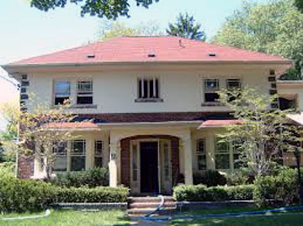
বাড়ির কাজ
* দস্তকের অপব্যবহার পলাশীর যুদ্ধের অন্যতম একটি কারণ- ব্যাখ্যা কর।

Slide 24
ধন্যবাদ

